Slide 1


3_C#基礎

Slide 2
アジェンダ（agenda：目次）
今回のアジェンダ
・基本的な進め方
・コメントで学習
・基本文法
・関数
・クラスの基本
・構造体
・今回の範囲
・かんたんC#：1~334p
・Code : Qs1_0 ~Qs1_4

Slide 3
基本的な進め方
授業
復習と予習と課題
解説コメントが沢山書かれている
『解説コード』を配ります。
基本的には
それで予習と復習を行ってください。
動画は休んだ時以外は
あまりおススメしません。
（※タイパが悪い）
課題がある場合は
課題も行ってください。
（※提出を求めるかもしれません）
コードを書きながら解説していきます。
授業時間は限られていますので、
細かいところは省く場合があります。
（※その際は解説コード参照）
また、
・コード上だと理解が難しい場合
・要点をまとめたい場合
スライドで解説します。

Slide 4
コメントで学習
クリエイターとなることを選んだ皆さんは、一生勉強し続ける必要があります。
（※統計出てますが、他業種の７倍以上勉強することになります）
特にプログラマになる人は、
教科書じゃなくて
他人のソースコードとコメントで学習する事が殆どです。
（※特に第二言語はその比率が非常に高くなります）
皆さんは第二言語としてC#を学ぶので、
ソースコードに直接書かれたコメントで学習する事に慣れましょう。

Slide 5
エントリーポイント
static void Main(){}
コイツがエントリーポイント
プログラムの開始位置が、エントリーポイントです！
C++やC#に限らず、
プログラミングと呼ばれる物には全てエントリーポイントがあります。
他人のソースコードを読むときは、
まずはエントリーポイントを探しましょう。
※エントリーポントから読み出せば理解できるような
コードorコメントを書くのが大切です。

Slide 6
コーディング規約
ソースコードを書く際の書き方のルールの事です。
会社・組織・プロジェクトで変わりますが、
最近は言語毎のルールに合わせるのが主流です。
C#はマイクロソフトが規約を作ってます。
https://learn.microsoft.com/ja-jp/dotnet/csharp/fundamentals/coding-style/coding-conventions
この規約に沿って書きますので、
とりあえず、
・キャメルケース(例:temp string なら tempString)
・パスカルケース(例:show string なら ShowString)
は覚えましょう。

Slide 7
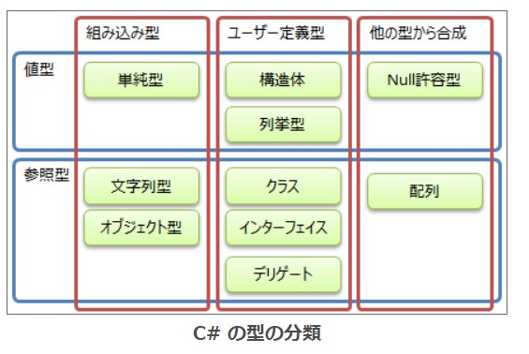
ポインタじゃなくて参照型１

Slide 8
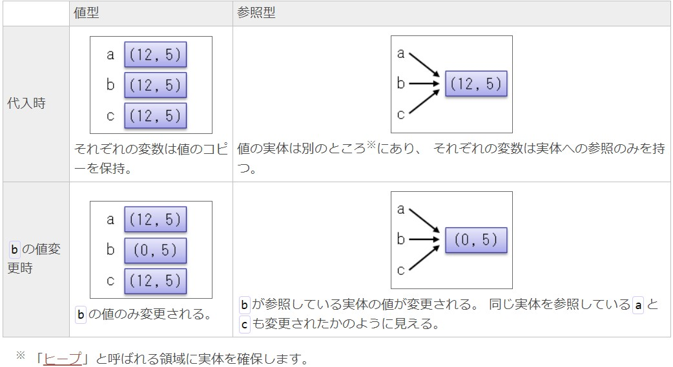
ポインタじゃなくて参照型２

Slide 9
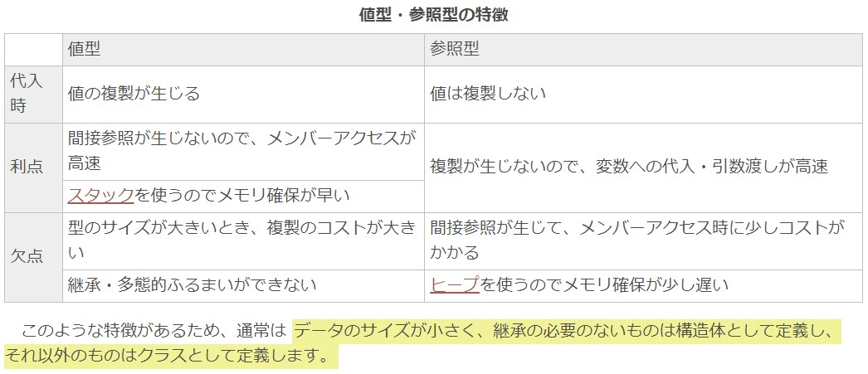
ポインタじゃなくて参照型３

Slide 10
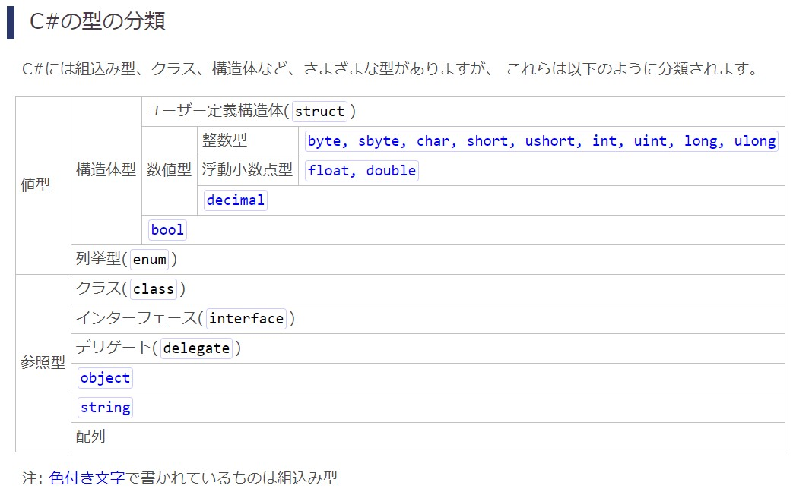
ポインタじゃなくて参照型4

Slide 11
デストラクタは殆ど無意味
C#では、メモリ管理はGC(ガベージコレクション)が自動で行います。
その影響を最も受けるのが、デストラクタです。
メモリ解放がいつ行われるのか分からないので、
デストラクタに書かれた処理が何時行われるのか分かりません。
なので、基本的にデストラクタは使いません。
機能はありますが、使わないでください。

Slide 12
値型は殆ど構造体
C#において、intやfloatなどの値型の型は
enum(列挙型)を除き全て構造体で作られている。
だからフィールド(メンバ変数)とかメソッド（メンバ関数）とか持つ。
例：int.Parse(), 配列名.Length など。
C++のような純粋な値型はありません。
全部メンバとフィールドを持つので、すごく便利です。

Slide 13
まとめ
今回の範囲
・かんたんC#：1~334p
・Code : Qs1_0 ~Qs1_4
・コメントで学習
・エントリーポイント
・コーディング規約
・ポインタじゃなくて参照型
・デストラクタは殆ど無意味
・値型は殆ど構造体
アジェンダ
・基本文法
・関数
・クラスの基本
・構造体

